Slide 1
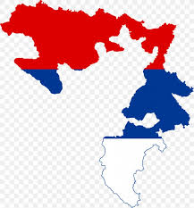
ГЕОГРАФСКЕ РЕГИЈЕ
РЕПУБЛИКЕ СРПСКЕ

Slide 2
ДА ПОНОВИМО:
Набројте географске регије Републике Српске !

Slide 3
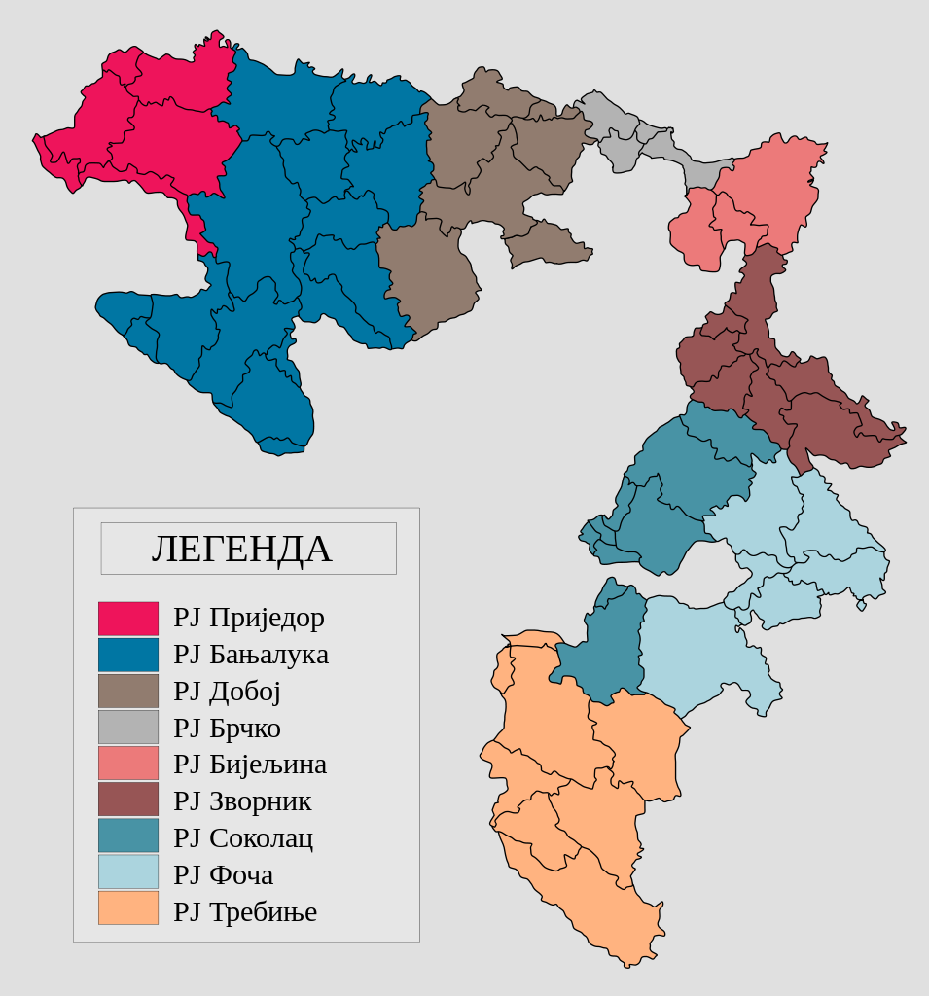
ТАЧНО !
БАЊАЛУЧКА РЕГИЈА ДОБОЈСКО –БИЈЕЉИНСКА РЕГИЈА
ИСТОЧНО –САРАЈЕВСКО ЗВОРНИЧКА
РЕГИЈА
ТРЕБИЊСКО ФОЧАНСКА РЕГИЈА

Slide 4
?????
Зашто кажемо да Добојско – бијељинска регија нема територијалну цјеловитост?

Slide 5
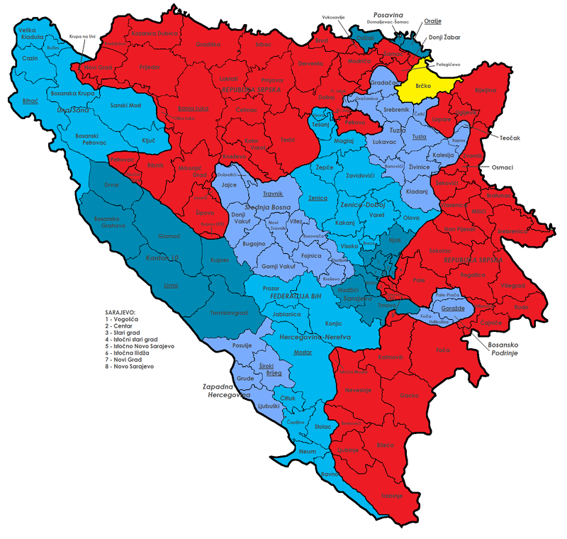
Тачно !!!!
САСТОЈИ СЕ ОД ДВИЈЕ МАЊЕ РЕГИЈЕ
ДОБОЈСКЕ И БИЈЕЉИНСКЕ
ЊИХ РАЗДВАЈА БРЧКО ДИСТРИКТ

Slide 6
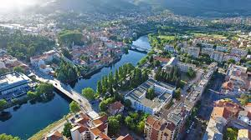
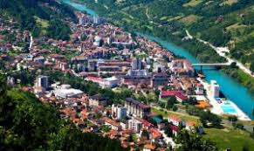
ТРЕБИЊСКО ФОЧАНСКА РЕГИЈА
ФИЗИЧКО ГЕОГРАФСКА И ДРУШТВЕНО ГЕОГРАФСКА ОБИЉЕЖЈА
За данас вам је потребно : уџбеник за 9. разред, свеска , атлас и радна
свеска

Slide 7
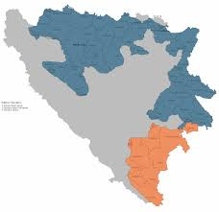
Требињско –фочанска регија
ГРАНИЦЕ И ПОЛОЖАЈ
Границе:
Требињско –фочанска регија се налази на
југу Републике Српске
На западу и сјеверу је етитетска граница са ФБИХ
На сјевероистоку преко планине Јаворје са Србијом, БиХ/РС,
На истоку државна ганица са Црном Гором
На југу граница са Хрватском
На планини Орјен је тромеђа између: БиХ/РС , ЦГ
Положај:
Географски положај регије је повољан
Природна је веза између
Републике Српске , Ф БИХ ,ЦГ и југа Хрватске(трансгранични положај)

Slide 8
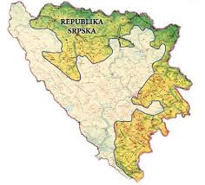
рељеф
Регија се састоји од двије мезорегије :
Фочанска на сјеверу и Требињска на југу
Фочанска регија – Динариди-
Високи босанскохерцеговачки крш:
Трескавица,Зеленгора,Волујак,Лебршник и Маглић
Између њих су дубоке, клисуре и кањони
Дрине,Таре, Сутјеске,Бистрице и Неретве.
Требињска регија – типични крашки облици:
Била гатачке Бјелашнице,Снијежнице,Бабе
Видуше и требињске Бјелашнице
Између њих су крашка поља:
Невесињско, Гатачко,Дабарско и Попово поље
На сјеверу : Вележ и Црвња.

Slide 9
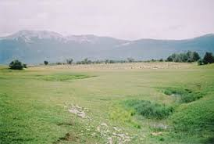
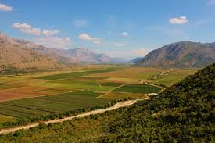
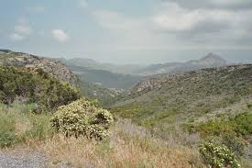
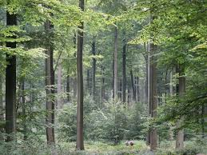
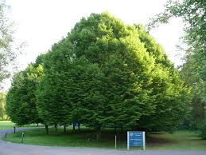
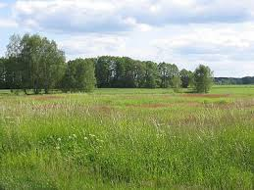
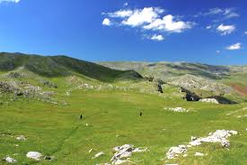
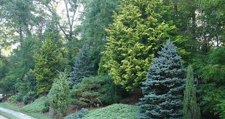
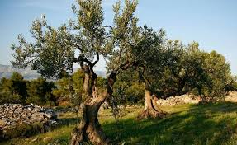
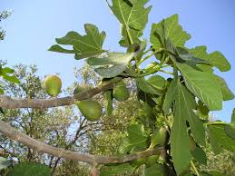
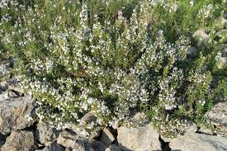
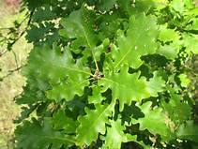
КЛИМА И БИЉНИ СВИЈЕТ
УМЈЕРЕНОКОНТИНЕНТАЛНА КЛИМА | ИЗМЈЕЊЕНО СРЕДОЗЕМНА КЛИМА И БИЉНИ СВИЈЕТ | ПЛАНИНСКА КЛИМА И БИЉНИ СВИЈЕТ
Влада у нижим планинским предјелима, котлинама ријека и крашким пољима у централном дијелу регије. Биљни свијет чине листопадне шуме букве, храст, граб као и травна вегетација | Влада у јужном дијелу регије (Попово поље). Љета су дуга, топла и са мало падавина (260 сунчаних дана у току године).Зиме су благе са доста падавина- кише Биљни свијет –макија и ријетке биљне културе - смоква и маслина. Клима погодује и великом броју различитих љековитих и ароматичних трава | Планинска клима влада на планинама Високог БиХ крша. Зиме су дуге и хладне са снијегом који се дуго задржава и до 150 дана у години. Биљни свијет Планински пашњаци Јела, бор,смрека

Slide 10
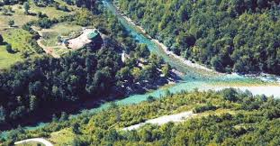
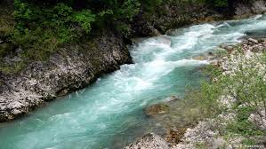
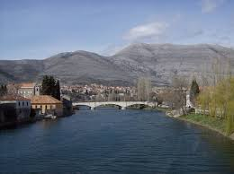
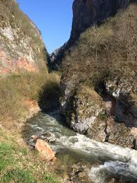
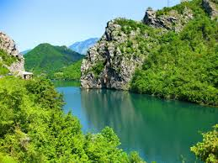
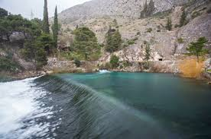
ВОДЕ
Ријеке Фочанске мезо регије припадају Ријеке Требињске мезорегије отичу у Јадранско
сливу Црног мора , море.Највећа и назначајнија је Требишњница
осим Неретве она отиче Она понире у Поповом пољу,а извире као
у Јадранско море ријека приморчица Омбла у Хрватској

Slide 11
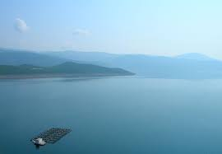
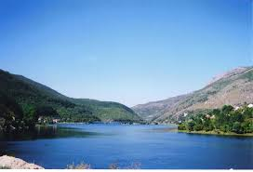
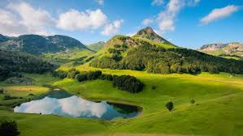
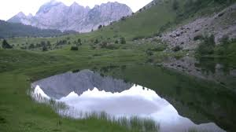
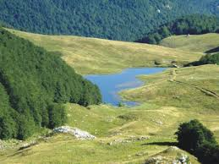
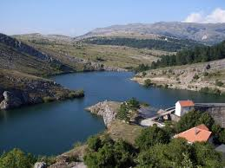
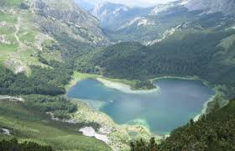
ЈЕЗЕРА
ПРИРОДНА ВЈЕШТАЧКА
Језера су ледничког поријекла на високим Билећко језеро -
планинама.Због чисте и бистре воде
зовемо их „ГОРСКЕ ОЧИ“ – .Највише их има
На Зеленгори , чак 9.
Горичко језеро -
Клиње језеро:

Slide 12
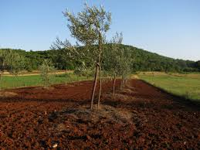
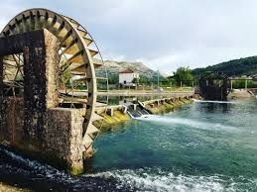
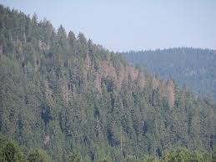
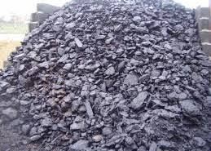
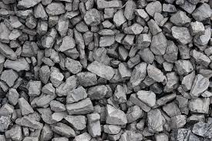
Природна богатства
Прииродна богатства регије нису велика .Обрадивог , плодног земљишта је мало.
Има га највише у крашким пољима гдје преовладава црвена земља „terarossa“
Шумско богатство је велико,али само у Фочанској регији
Водена снага Требишњице је искоришћена за добијање електриче енергије
Значајно минерално богатство су налазишта лигнита код Гацка и мрког угља код Миљевине.

Slide 13
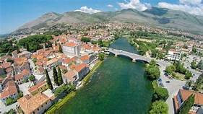
ДРУШТВЕНО – ГЕОГРАФСКА ОБИЉЕЖЈА
Требињско-фочанска регија је друга по површини у Републици Српској
Површина је 5848,36 km. По попису из 2013. године, имала је 100.269 становника
Густина насељености је 17 ст/км²
Регија се састоји од 10 општина
Статус града има само Требиње
Ово је најрјеђе насељена регија
Природни прираштај регије је у сталном опадању
Села су празна или у њима живе претежно стари људи

Slide 14
ПРИВРЕДА
Природни услови су повољни : клима, плодно земљиште у крашким пољима, водена снага ријека, шумско и богатство угљем
Друштвени услови, неповољно утичу на значајнији развој привреде
Пољопривреда регије има повољне услове за развој појединих грана као што је земљорадња , сточарство
Индустрија је неразвијена
Рударство се заснима на богатствима угља и лигнита
Енергетика је најразвијенија и најзначајинија, ТЕ Гацко производи електричну енергију
ХЕТ Требиње производи електричну енергију у ХЕ Требиње 1 и ХЕ Требиње 2
Саобраћај не задовољава потребе становништва, важни су Еврпски пут 18 и 20 који воде према приморју ЦГ и ХР.
Туризам Требињско-фочанске регије је све значајнија привредна дјелатност
Постоји планински , вјерски , спортско –рекреативни и градски туризам
Високе планине у Фочанској мезорегији су изузетно погодне за планинарење и
алпинизам. У овој регији најстарији и највећи национални парк у Босни и Херцеговини,
основан 1962.године. Обухвата кањонску долину Сутјеске, котлину Тјентиште и
дијелове Маглића, Волујака и Зеленгоре. У оквиру парка је и ,, прашума" Перућица са
очуваним биљним и животињским свијетом.

Slide 15
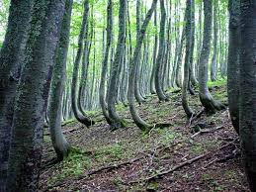
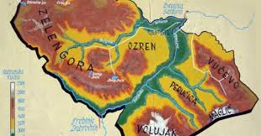
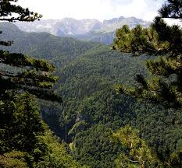
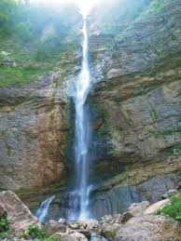
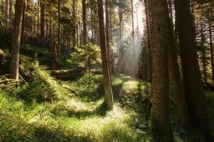
ПРАШУМА ПЕРУЋИЦА

Slide 16
ИСТРАЖИТЕ И НАПИШИТЕ У СВЕСКЕ О ПРАШУМИ ПЕРУЋИЦИ
ЗАДАЋА :

